Slide 1
第4讲 高级加密标准

Slide 2
大 纲
AES的发展历程
AES密码

Slide 3
1.AES的发展历程
1.1 AES（Advanced Encryption Standard）
DES存在理论攻击的可能性，而且容易遭受穷举搜索攻击。3DES虽然可以增强安全强度，但是处理速度慢，明文分组小，不是长期使用的合理选择。
US NIST在1997年公开征集新的高级加密标准，1998年6月接受15个候选算法，1999年8月缩减到5个，2000年10月选择了Rijndael 作为AES算法，2001年11月发布了最终标准（FIPS PUB 197）。

Slide 4
2.AES密码
2.1 AES简介
使用的分组大小是128比特，密钥长度可以为128、192 、 256比特。密钥长度不同，推荐加密轮数不同。
AES | 密钥长度 （32位比特字） | 分组长度 （32位比特字） | 加密轮数
AES-128 | 4 | 4 | 10
AES-192 | 6 | 4 | 12
AES-256 | 8 | 4 | 14

Slide 5
2.AES密码
2.1 AES简介
与Feistel密码结构不同，是一个新型的迭代加密算法。
在每一轮运算中处理整个明文分组（128比特）。
设计简单，代码简洁，运行速度快。

Slide 6
2.AES密码
2.2 AES特点
明文分组被描述为一个字节方阵并复制到状态数组，在每轮替换和移位时都并行处理整个状态分组。
矩阵中字节的顺序是按列排序的，例如128比特的明文分组的前4个字节占输入矩阵的第一列，接下来的4个字节占第二列，依次类推。扩展子密钥数组也类似操作。

Slide 7
2.AES密码
2.2 AES特点
假设AES使用128比特的密钥，其密钥被描述为一个字节方阵并将扩展成为一个子密钥数组w[i]（具有44个32比特字），4个不同的字（共128比特）用作每轮的轮密钥。
AES在每轮运算中将进行4个不同的步骤，1个是移位，3个是替换。

Slide 8
2.AES密码
2.3 AES总体流程
明文分组具有4列字节方阵，每列4个字节，并被复制到状态矩阵数组，然后根据密钥长度进行9/11/13 轮运算，包括：
字节替换 (对每个字节使用一个置换)
行移位 (对行做简单的移位)
列混合 (对列的每个字节做替换)
轮密钥加 (将当前分组与一部分扩展密钥简单地按位异或)
可以看作是交替异或密钥和扰乱消息字节
最后一轮不完整，只有三个操作

Slide 9
2.AES密码
2.3 AES总体流程（数据预处理）
AES的处理单位是字节，128位的输入明文分组M和输入密钥K都被分成16个字节，表示为：
M=m₀,m₁,…,m₁₅ ， K=k₀,k₁,…,k₁₅
按列依次组成明文状态矩阵和密钥状态矩阵，如：
m₀ | m₄ | m₈ | m₁₂
m₁ | m₅ | m₉ | m₁₃
m₂ | m₆ | m₁₀ | m₁₄
m₃ | m₇ | m₁₁ | m₁₅
k₀ | k₄ | k₈ | k₁₂
k₁ | k₅ | k₉ | k₁₃
k₂ | k₆ | k₁₀ | k₁₄
k₃ | k₇ | k₁₁ | k₁₅
（子密钥扩展）
w[0] | w[1] | w[2] | w[3]
… | w[42] | w[43]

Slide 10
2.AES密码
明文
轮密钥加
[0,3]
轮密钥加
明文
2.3 AES总体流程
字节替换
密钥
逆字节替换
第10轮
128比特密钥长度的AES执行9轮运算，还有最后不完整的一轮运算。
原始密钥扩展为44个字（一个字32比特数据）的子密钥，分别用于每轮运算。
第1轮
行移位
密钥扩展
反向行移位
列混合
反向列混合
轮密钥加
[4,7]
轮密钥加
第9轮
…
逆字节替换
字节替换
反向行移位
第9轮
行移位
…
列混合
反向列混合
轮密钥加
[36,39]
轮密钥加
第1轮
字节替换
逆字节替换
第10轮
行移位
反向行移位
轮密钥加
[40,43]
轮密钥加
密文
密文

Slide 11
2.AES密码
2.4 AES轮运算（字节替换 ）
AES的字节替换就是一个查表替换操作，通过定义一个S盒和一个逆S盒进行明文替换与还原。
状态矩阵中每个字节的高4位作为行值，低4位作为列值，对应取出S盒或者逆S盒中对应的元素作为输出。

Slide 12
2.AES密码
2.4 AES轮运算（字节替换 ）
0x13 | 0xA4 | .. | ..
.. | .. | .. | ..
.. | .. | .. | ..
.. | .. | .. | ..
行/列 | 0 | 1 | 2 | 3 | 4 | 5 | 6 | 7 | 8 | 9 | A | B | C | D | E | F
0 | 0x63 | 0x7c | 0x77 | 0x7b | 0xf2 | 0x6b | 0x6f | 0xc5 | 0x30 | 0x01 | 0x67 | 0x2b | 0xfe | 0xd7 | 0xab | 0x76
1 | 0xca | 0x82 | 0xc9 | 0x7d | 0xfa | 0x59 | 0x47 | 0xf0 | 0xad | 0xd4 | 0xa2 | 0xaf | 0x9c | 0xa4 | 0x72 | 0xc0
2 | 0xb7 | 0xfd | 0x93 | 0x26 | 0x36 | 0x3f | 0xf7 | 0xcc | 0x34 | 0xa5 | 0xe5 | 0xf1 | 0x71 | 0xd8 | 0x31 | 0x15
3 | 0x04 | 0xc7 | 0x23 | 0xc3 | 0x18 | 0x96 | 0x05 | 0x9a | 0x07 | 0x12 | 0x80 | 0xe2 | 0xeb | 0x27 | 0xb2 | 0x75
4 | 0x09 | 0x83 | 0x2c | 0x1a | 0x1b | 0x6e | 0x5a | 0xa0 | 0x52 | 0x3b | 0xd6 | 0xb3 | 0x29 | 0xe3 | 0x2f | 0x84
5 | 0x53 | 0xd1 | 0x00 | 0xed | 0x20 | 0xfc | 0xb1 | 0x5b | 0x6a | 0xcb | 0xbe | 0x39 | 0x4a | 0x4c | 0x58 | 0xcf
6 | 0xd0 | 0xef | 0xaa | 0xfb | 0x43 | 0x4d | 0x33 | 0x85 | 0x45 | 0xf9 | 0x02 | 0x7f | 0x50 | 0x3c | 0x9f | 0xa8
7 | 0x51 | 0xa3 | 0x40 | 0x8f | 0x92 | 0x9d | 0x38 | 0xf5 | 0xbc | 0xb6 | 0xda | 0x21 | 0x10 | 0xff | 0xf3 | 0xd2
8 | 0xcd | 0x0c | 0x13 | 0xec | 0x5f | 0x97 | 0x44 | 0x17 | 0xc4 | 0xa7 | 0x7e | 0x3d | 0x64 | 0x5d | 0x19 | 0x73
9 | 0x60 | 0x81 | 0x4f | 0xdc | 0x22 | 0x2a | 0x90 | 0x88 | 0x46 | 0xee | 0xb8 | 0x14 | 0xde | 0x5e | 0x0b | 0xdb
A | 0xe0 | 0x32 | 0x3a | 0x0a | 0x49 | 0x06 | 0x24 | 0x5c | 0xc2 | 0xd3 | 0xac | 0x62 | 0x91 | 0x95 | 0xe4 | 0x79
B | 0xe7 | 0xc8 | 0x37 | 0x6d | 0x8d | 0xd5 | 0x4e | 0xa9 | 0x6c | 0x56 | 0xf4 | 0xea | 0x65 | 0x7a | 0xae | 0x08
C | 0xba | 0x78 | 0x25 | 0x2e | 0x1c | 0xa6 | 0xb4 | 0xc6 | 0xe8 | 0xdd | 0x74 | 0x1f | 0x4b | 0xbd | 0x8b | 0x8a
D | 0x70 | 0x3e | 0xb5 | 0x66 | 0x48 | 0x03 | 0xf6 | 0x0e | 0x61 | 0x35 | 0x57 | 0xb9 | 0x86 | 0xc1 | 0x1d | 0x9e
E | 0xe1 | 0xf8 | 0x98 | 0x11 | 0x69 | 0xd9 | 0x8e | 0x94 | 0x9b | 0x1e | 0x87 | 0xe9 | 0xce | 0x55 | 0x28 | 0xdf
F | 0x8c | 0xa1 | 0x89 | 0x0d | 0xbf | 0xe6 | 0x42 | 0x68 | 0x41 | 0x99 | 0x2d | 0x0f | 0xb0 | 0x54 | 0xbb | 0x16
查询
0x7d | 0x49 | .. | ..
.. | .. | .. | ..
.. | .. | .. | ..
.. | .. | .. | ..
替换
AES替换S盒

Slide 13
2.AES密码
2.4 AES轮运算（行移位 ）
行移位是一个简单的左循环移位操作。当使用128 bit密钥时，状态矩阵的第0行不移位，第1行左移1字节，第2行左移2字节，第3行左移3字节，如下所示：
不移位
m₀ | m₄ | m₈ | m₁₂
m₁ | m₅ | m₉ | m₁₃
m₂ | m₆ | m₁₀ | m₁₄
m₃ | m₇ | m₁₁ | m₁₅
m₀ | m₄ | m₈ | m₁₂
m₅ | m₉ | m₁₃ | m₁
m₁₀ | m₁₄ | m₂ | m₆
m₁₅ | m₃ | m₇ | m₁₁
左移1个字节
左移2个字节
左移3个字节

Slide 14
2.AES密码
2.4 AES轮运算（列混合 ）
列混合是通过矩阵相乘来实现的，经过行移位后的状态矩阵与固定的矩阵相乘，新状态矩阵的每一个列元素都是原状态矩阵的列混合值，然后得到混淆后的状态矩阵，如下：
m'₀ | m'₄ | m'₈ | m'₁₂
m'₁ | m'₅ | m'₉ | m'₁₃
m'₂ | m'₆ | m'₁₀ | m'₁₄
m'₃ | m'₇ | m'₁₁ | m'₁₅
02 | 03 | 01 | 01
01 | 02 | 03 | 01
01 | 01 | 02 | 03
03 | 01 | 01 | 02
m₀ | m₄ | m₈ | m₁₂
m₁ | m₅ | m₉ | m₁₃
m₂ | m₆ | m₁₀ | m₁₄
m₃ | m₇ | m₁₁ | m₁₅
这里涉及的矩阵元素的乘法和加法都是定义在基于GF(2^8)上的二元运算上。

Slide 15
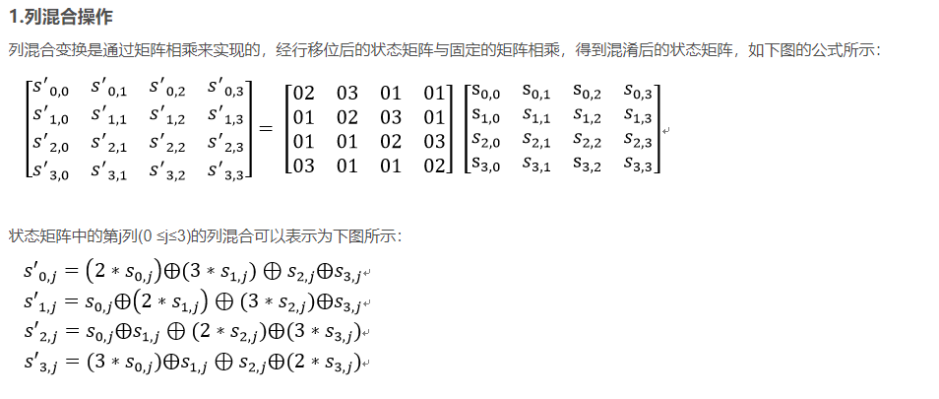
2.AES密码
2.4 AES轮运算（列混合 ）
引用：https://blog.csdn.net/qq_28205153/article/details/55798628

Slide 16
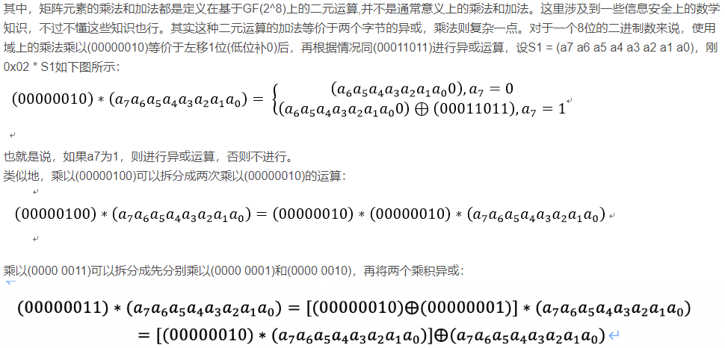
2.AES密码

Slide 17
2.AES密码
2.4 AES轮运算（轮钥密加 ）
轮密钥加是将轮密钥与状态矩阵中的数据进行逐位异或操作。在第i轮运算中，使用的扩展子密钥为w[4i], w[4i+1], w[4i+2], w[4i+3]，每个子密钥数组包含32位比特。此操作如下：
[m'₀ m'₁ m'₂ m'₃]=[m₀ m₁ m₂ m₃] ⊕ w[4i]
[m'₄ m'₅ m'₆ m'₇]=[m₄ m₅ m₆ m₇] ⊕ w[4i+1]
[m'₈ m'₉ m'₁₀ m'₁₁]=[m₈ m₉ m₁₀ m₁₁] ⊕ w[4i+2]
[m'₁₂ m'₁₃ m'₁₄ m'₁₅]=[m₁₂ m₁₃ m₁₄ m₁₅] ⊕ w[4i+3]

Slide 18
2.AES密码
2.4 AES轮运算（子密钥生成 ）
AES首先将初始密钥输入到一个4*4的状态矩阵中，然后每列依次保存在w[0], w[1], w[2], w[3]中，即：
w[0] = [k₀ k₁ k₂ k₃]
w[1] = [k₄ k₅ k₆ k₇]
w[2] = [k₈ k₉ k₁₀ k₁₁]
w[3] = [k₁₂ k₁₃ k₁₄ k₁₅]
之后生成每一轮的子密钥w[4i], w[4i+1], w[4i+2], w[4i+3]。

Slide 19
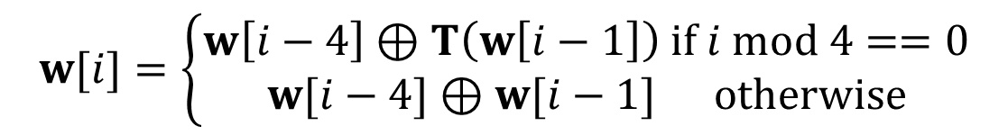
2.AES密码
2.4 AES轮运算（子密钥生成 ）
基于w[0], w[1], w[2], w[3]，生成每一轮的子密钥w[4i], w[4i+1], w[4i+2], w[4i+3]，如下：
其中T是一个复杂函数，包括三个操作：字循环、字节替换和轮常量异或。
$$w[i]=\left\{\begin{matrix}w\left[i−4\right]⊕T\left(w\left[i−1\right]\right) if i mod 4==0 \\ w[i−4]⊕w[i−1] otherwise\end{matrix}\right.$$

Slide 20
2.AES密码
2.4 AES轮运算（解密操作 ）
AES轮运算中的四个操作（字节替换，行移位，列混合和轮钥密加）都是可逆操作。
逆字节替换-查找逆S盒
反向行移位-相应执行右移操作
反向列混合-乘以逆矩阵恢复
轮密钥加-简单异或操作
因此，AES的解密正确性可以保证。

Slide 21
Q&A

